Slide 1
La dynamique des écosystèmes chapitre 55 (2012)
Le flux d’énergie
La productivité primaire et secondaire
Le flux de matière
Cycles biogéochimiques

Slide 2
Un écosystème
L’ensemble des organismes d’une communauté vivant dans une aire définie et interagissant avec les facteurs abiotiques qui l’entourent.
Communauté
Lumière
Population 1
Population 2
Roche & sol
vent
Tº
Espèce 1
Espèce 2
Espèce 3
Population 3

Slide 3
Les processus de la dynamique des écosystèmes
Flux de l’énergie
transformation de l’énergie dans l’ensemble de l’écosystème
Cycles biogéochimiques
la circulation des éléments chimiques (les nutriments) utilisés par la communauté biotique
3

Slide 4
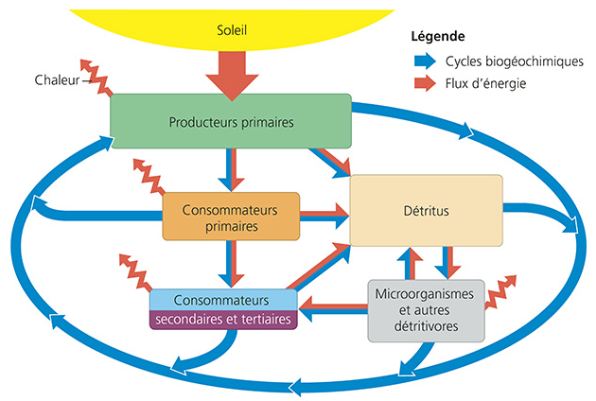
Flux de L’énergie et des nutriments
Plantes, arbre, algues, etc.
Herbivore
Carnivore
Figure 55.4 (Campbell 2012)

Slide 5
Flux et conservation de L’énergie au sein de l’écosystème
Rien ne se perd, rien ne se crée, tout se transforme ! (Lavoisier)
La quantité d’énergie totale ne change pas
Une partie de l’énergie se dissipe sous forme de chaleur
Une partie de l’énergie est contenue dans les molécules organiques
Campbell, 2012; p.1406
5

Slide 6
Flux de L’énergie
Au sein du réseau trophique
Les chaînes alimentaires sont des représentations simplifiées de « qui mange qui » à l’intérieur d’un écosystème
Les organismes occupent différents niveaux trophiques
Figure 54.13
6

Slide 7
Flux de L’énergie
Au sein du réseau trophique
Le réseau trophique représente mieux la réalité complexe de « qui mange qui » d’un écosystème
Il permet aussi de représenter les omnivores

Slide 8
Flux de L’énergie
Au sein du réseau trophique
Le niveau trophique:
Niveau regroupant les espèces qui partagent la même source de nourriture et d’énergie.
Quel est le niveau trophique sur lequel reposent tous les autres niveaux de l’écosystème?
Différencier AUTOTROPHE et HÉTÉROTROPHE ??
8

Slide 9
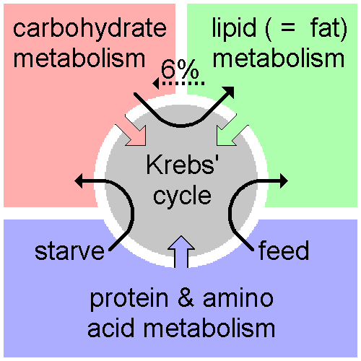
Flux de L’énergie, sous quelle forme?
Quelle sont les sources d’énergie qui permettent la vie sur Terre?
Deux processus qui permettent de transformer l’énergie:
La photosynthèse
La respiration cellulaire
9
Notes:
Photosynthèse = transforme quoi?
Respiration cellulaire transforme quoi?

Slide 10
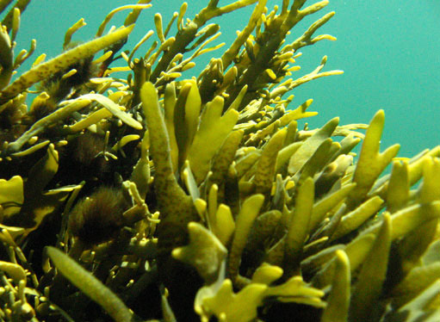
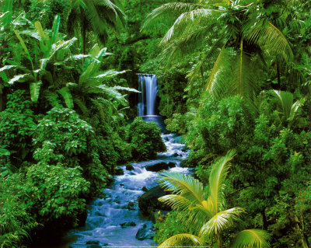
Flux de L’énergie
la production d’énergie par le vivant
Nutriments inorganiques
+
photosynthèse
Molécules organiques
+
CHALEUR
10

Slide 11
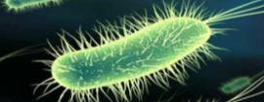
Flux de L’énergie
la consommation d’énergie par le vivant
Respiration cellulaire
CO₂ + H₂O
Dépenses d’énergie
Synthèses
Croissance
Mouvement
Transport
Chaleur
Etc.
O₂
Molécules organiques
ATP
≠O₂
Fermentation
Divers produits
11

Slide 12
Flux de L’énergie
Productivité primaire
Énergie produit par la photosynthèse
PPB
Énergie utilisée pour le métabolisme
R_{a}
-
Productivité Primaire Nette (PPN)
Énergie disponible
pour le niveau trophique supérieur
Campbell, 2012; p.1408
12

Slide 13
Question???
D’après-vous qui a la plus forte PPN (production primaire nette):
A) Une forêt (arbres matures)
B) Une prairie tempérée (plantes herbacées)?
Justifiez votre réponse.

Slide 14
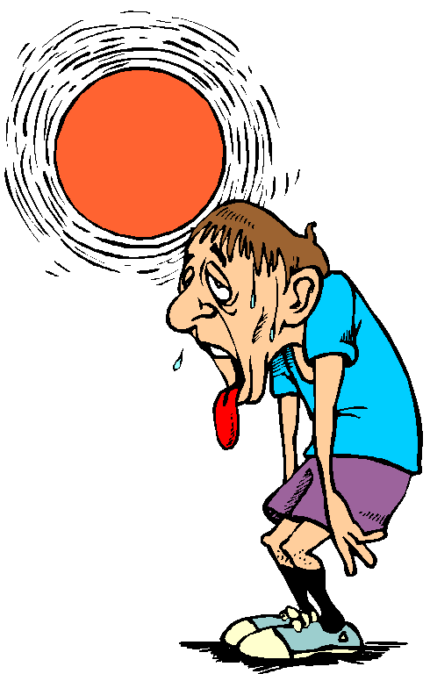
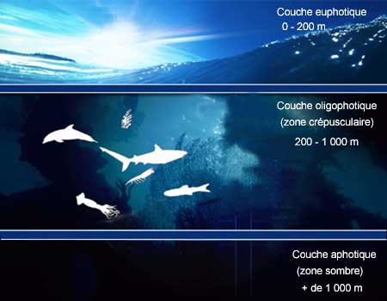
Productivité primaire
Les facteurs limitants
Écosystèmes terrestres
Écosystèmes marins
La température
L’humidité
Lumière
Les nutriments
Azote et phosphore
Campbell, 2012; p.1409-1412
14

Slide 15
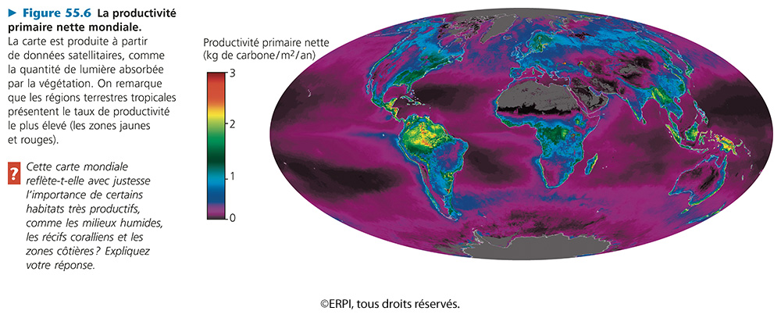
Flux de L’énergie
Productivité primaire nette mondiale
15

Slide 16
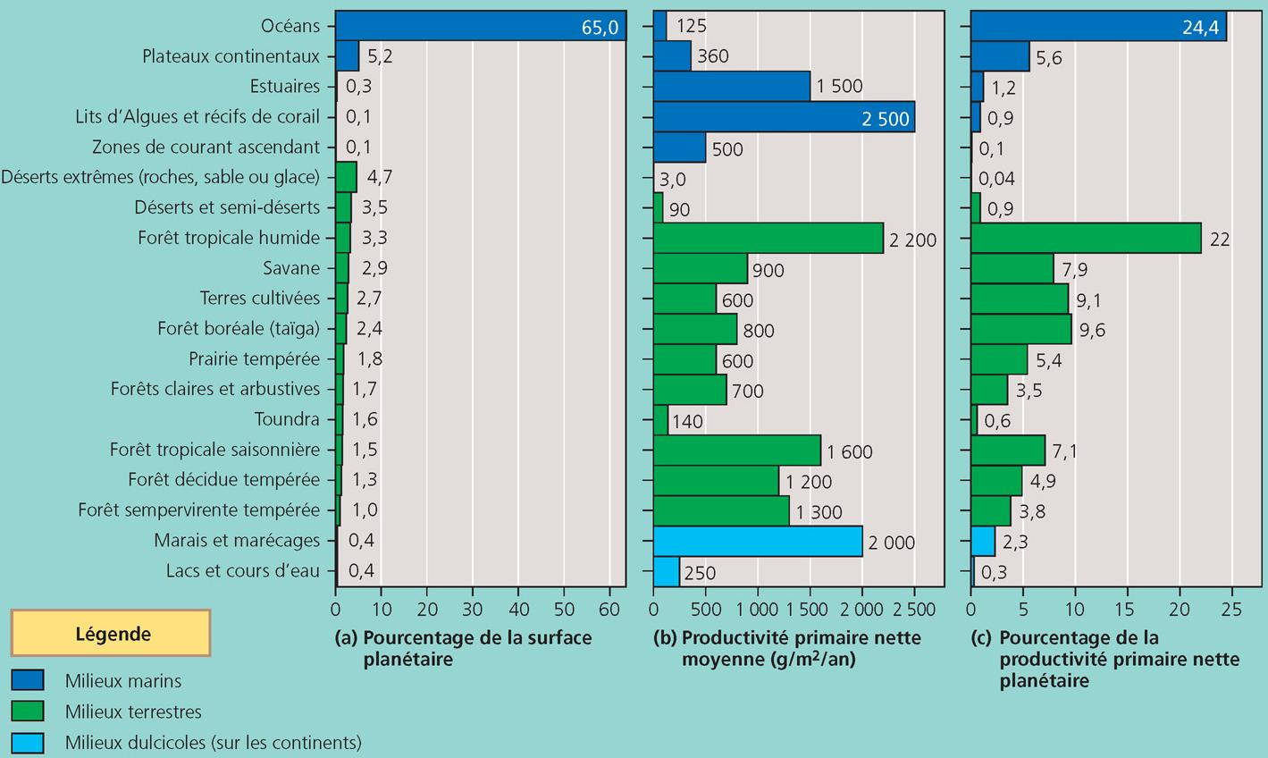
Production primaire planétaire
(Campbell, 2007; 54.4)

Slide 17
Question???
La productivité primaire est-elle plus grande en arctique ou à l’équateur?
Justifiez votre réponse grâce aux notions apprises.

Slide 18
Question???
À l’échelle mondiale, les herbivores ne consomment qu’environ 17% de la productivité primaire nette des végétaux terrestres. Pourtant, presque toute la biomasse des Végétaux finit par être consommée.
Expliquez pourquoi?
18

Slide 19
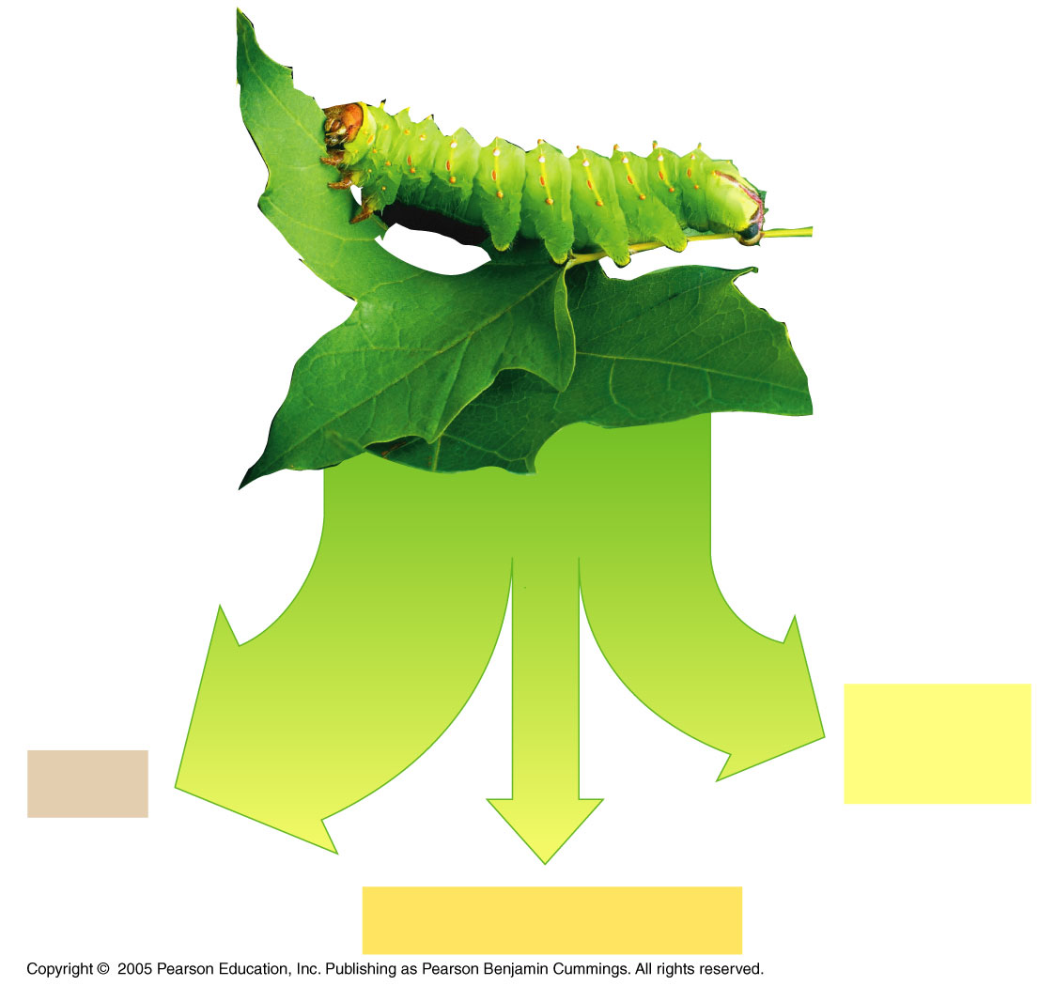
flux de L’énergie
et la production secondaire
Est-ce que toute l’énergie consommée est transformée en nouvelle biomasse qui sera consommable par le niveau suivant?
Plante mangée par une chenille
200 J
100 J
67 J
33 J
Respiration
cellulaire
Feces
Nouvelle biomasse
(croissance)
Productivité secondaire
(Campbell, 2012; figure 55.10)
19
Notes:
Environ 1/6 de l’énergie de la plante est utilisée pour la production secondaire

Slide 20
flux de L’énergie
et l’efficacité écologique
% d’énergie dans la nourriture assimilée qui n’est pas utilisé pour la respiration cellulaire.
Plante mangée par une chenille
200 J
100 J
67 J
33 J
Respiration
cellulaire
Feces
Nouvelle biomasse
(croissance)
Productivité secondaire
(Campbell, 2012; figure 55.10)
20
Notes:
Environ 1/6 de l’énergie de la plante est utilisée pour la production secondaire
Oiseaux et mammifère faible efficacité écologique car métabolisme élevé.

Slide 21
Flux de L’énergie
L’efficacité trophique
(Campbell, 2012; figure 55.11)
21

Slide 22
Flux de L’énergie
Pyramide de productivité
L’efficacité trophique est le % d’énergie produite par un niveau trophique qui est transféré à un autre
Entre 5 et 20% habituellement
La pyramide de production = perte d’énergie à chaque transfert dans le réseau trophique
22

Slide 23
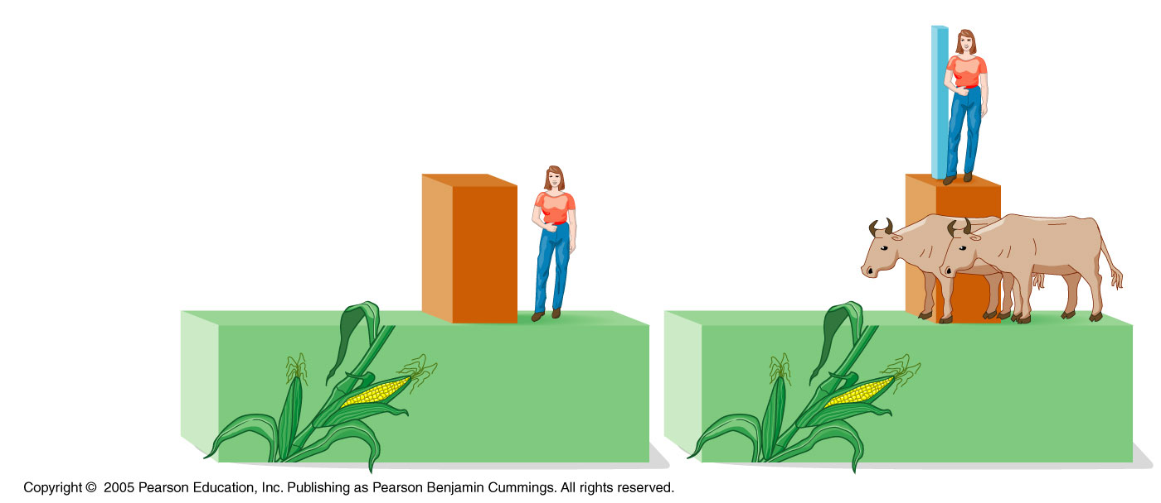
Flux de L’énergie : Manger de la viande, est-ce efficace?
Niveau trophique
Consommateur secondaire
Consommateur primaire
1000j
Producteur
10 000j
10 000j
10 PERSONNES
1 PERSONNE
RENDEMENT (%) =
Productivité niveau sup / productivité niveau inf X 100
23

Slide 24
Questions de révision…
Sous quelle forme l’énergie entre-t-elle dans l’écosystème?
Théoriquement, chaque jour, l’atmosphère terrestre reçoit assez d’énergie pour satisfaire les besoins de toute la population humaine pour 25 ans. Expliquez pourquoi en pratique ce n’est pas le cas.
Peut-on dire que l’énergie est recyclée au sein de l’écosystème?

Slide 25
Flux de la matière
les cycles biogéochimiques
Cycles des nutriments dans l’écosystème
Composantes biotiques et abiotiques
Recyclage des éléments chimiques
Rôle essentiel des décomposeurs
(détritivores)
25

Slide 26
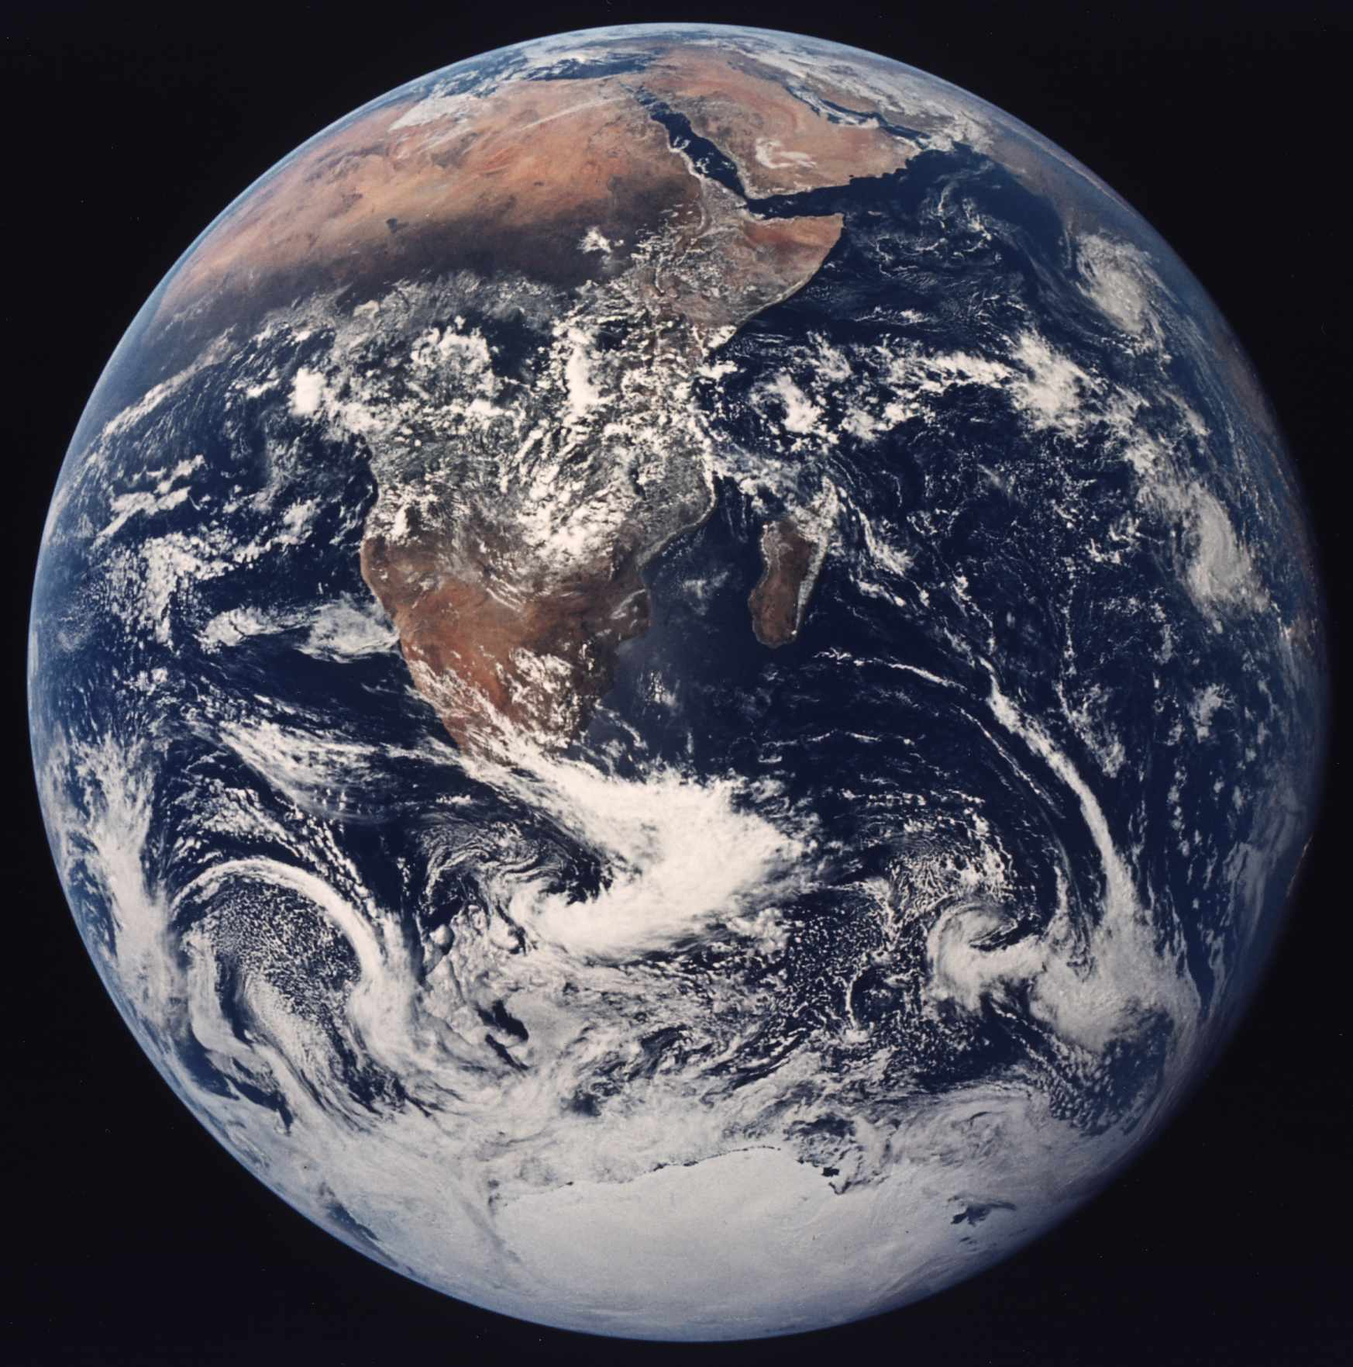
Flux de matière
LES CYCLES BIOGÉOCHIMIQUES
Le va et vient de la matière
Les classiques:
CARBONE
AZOTE
PHOSPHORE
(Campbell, 2012; p.1415-1420)
Solarviews.com

Slide 27
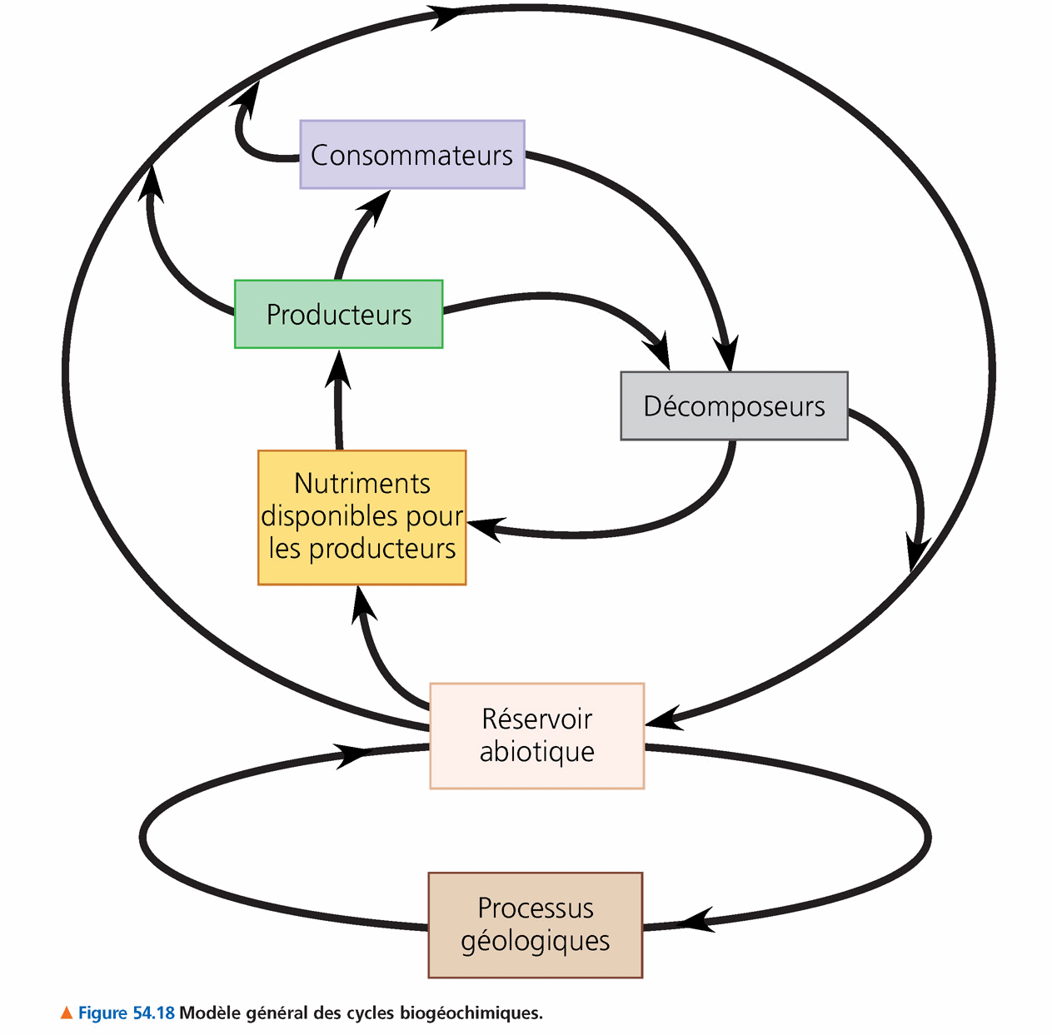
Flux de matière
Circulation de la matière
Les cycles sédimentaires et hydrologique interagissent et font circuler les nutriments minéraux à l’échelle planétaire
Atmosphère, sol et eau
Figure 54.18 (Campbell 2007)
Minéraux (roche)
27

Slide 28
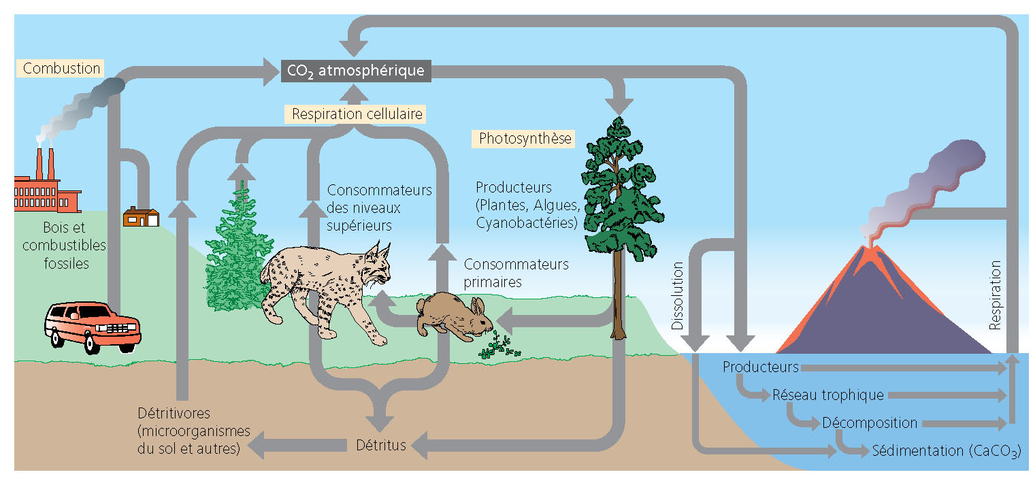
Flux de matière
cycle du carbone
Puits vs sources
28
Notes:
D'un point de vue écologique, une source de carbone ou source CO₂ est un élément (ou un processus sur cet élément) libérant du dioxyde de carbone dans l'atmosphère.
Par exemple, l'activité humaine produit des gaz à effet de serre par l'utilisation de sources de carbone fossiles (charbon, gaz, pétrole). De même, la décomposition de la végétation morte libère de grandes quantités de carbone. La végétation est une source de carbone. Par extension, la décomposition des plantes est aussi appelée source de carbone.
Par opposition, on appelle puits de carbone un élément capturant du dioxyde de carbone. Le processus de capture est appelé séquestration du carbone. La photosynthèse permet la capture de CO₂ par les plantes.

Slide 29
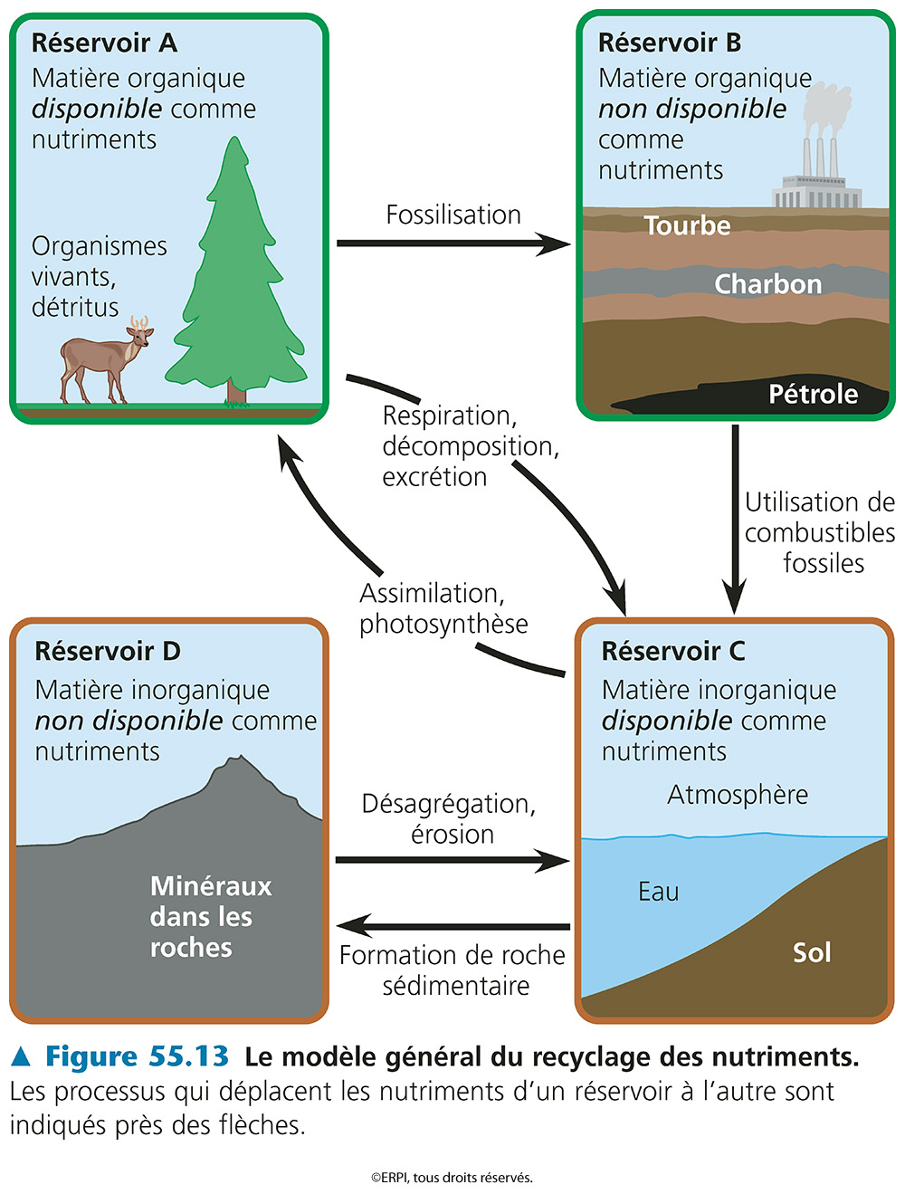
29

Slide 30
Flux de matière
Cycle du phosphore
Importance des
Bandes riveraines !
Élément limitant ?

Slide 31
Flux de matière
Élément limitant ?
Cycle de l’azote
31

Slide 32
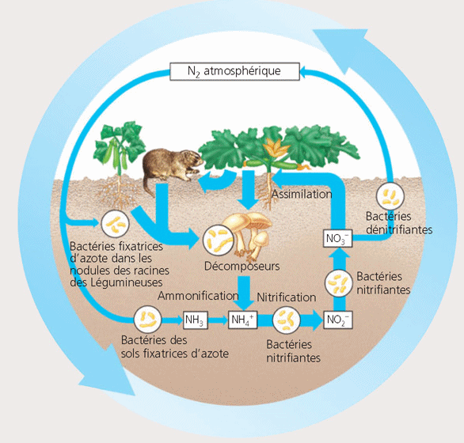
Flux de matière
Cycle de l’azote
32

Slide 33
Question???
Si les décomposeurs se développent et décomposent la matière plus rapidement dans les écosystèmes plus chaud, pourquoi la décomposition se produit si lentement dans les désert?

Slide 34
Question???
Quel effet l’application d’un fongicide sur un champ de maïs aurait-elle sur la vitesse de décomposition? Augmentation ou diminution? Expliquez.

